Slide 1




Zorgen voor de Zorg
Sarah Daniels s Laura De Blaere
Dementiecongres 21.0G.26

Slide 2

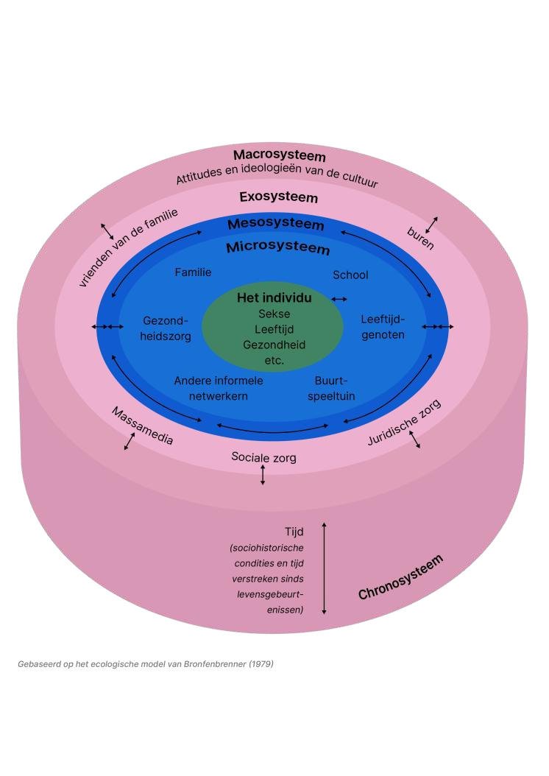




Onderzoeksgroep Mensenmaat
https://www.mensenmaat.howest.be/zorgenvoordezorg

Slide 3
Wat roept het woord tinkering op?

Slide 4




Wat roept het woord tinkering op?
Het rinkelen van een belletje
Het geluid van ijsblokjes in een glas
Sterretjes
Een twinkeling
Een spel van ping pong
…

Slide 5


Wat is tinkering?
Een aandachtige vorm van experimenteren; kleine, creatieve oplossingen voor het zoeken van een ‘ingang’ bij personen met dementie.
Berger, L. (2022). Zorg: Een betere kijk op de mens. De Correspondent.

Slide 6


“Zoeken naar
de juiste toetsen”

Slide 7

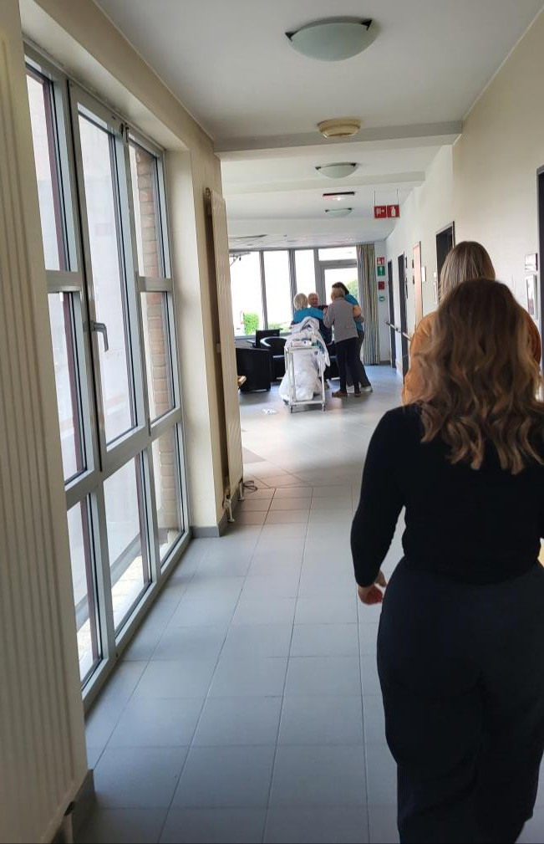
1-jarig praktijkonderzoek (2024-2025)
5 participatieve woonzorgcentra (purposive sampling)
  WZC De Zeventorentjes (Brugge), De Korenbloem (Kortrijk), Weverbos (Gentbrugge), Kouterhof (Destelbergen), Sint-Bernardus (Bertem)
Observaties, diepte-interviews, workshops en online studentenbevraging bij verpleeg- en zorgkunde
Focus op verhalen, beeldvorming en beleving

Slide 8
“Welke ervaringen dragen bij aan het gevoel van werkgeluk in dementiezorg en in hoeverre heeft een participatieve invulling van een zorgorganisatie hier een positieve invloed op?”

Slide 9
Waarom werkgeluk?
Daling in werkbaarheid C stijging in zorgzwaarte en prevalentie dementie
Dubbele intensiteit van dementiezorg
Als ‘bindmiddel’
Als “humane plicht”
Investeren in werkgeluk = investeren in kwalitatieve zorg
“Zorgen doe je met je hart,
al mag je dat hart niet verliezen.”
- Lynn Berger

Slide 10

Wat is werkgeluk?
Complex en subjectief gevoel
Wisselend, met pieken en dalen
Positieve ‘eindevaluatie’
Niet iets wat moet of kan opgelegd worden
Duurzaam gevoel van positieve vervulling met het werk, verder dan werktevredenheid
“Niet elke werkdag heeft het potentieel een geluksdag te zijn.”
- Peggy De Prins

Slide 11

Belang van taal
Van wie is dit het lijflied?
Hebben jullie ook een eigen taal?
Ja, die spreken wij allemaal Doen jullie iets wat wij niet durven?
Ja, want wij zijn échte …
“Iets is pas werkbaar als het bespreekbaar is.”
- Laura De Blaere C Sarah Daniels

Slide 12

Belang van taal
Van wie is dit het lijflied?
Hebben jullie ook een eigen taal?
Ja, die spreken wij allemaal Doen jullie iets wat wij niet durven?
Ja, want wij zijn échte …
“Iets is pas werkbaar als het bespreekbaar is.”
- Laura De Blaere C Sarah Daniels

Slide 13
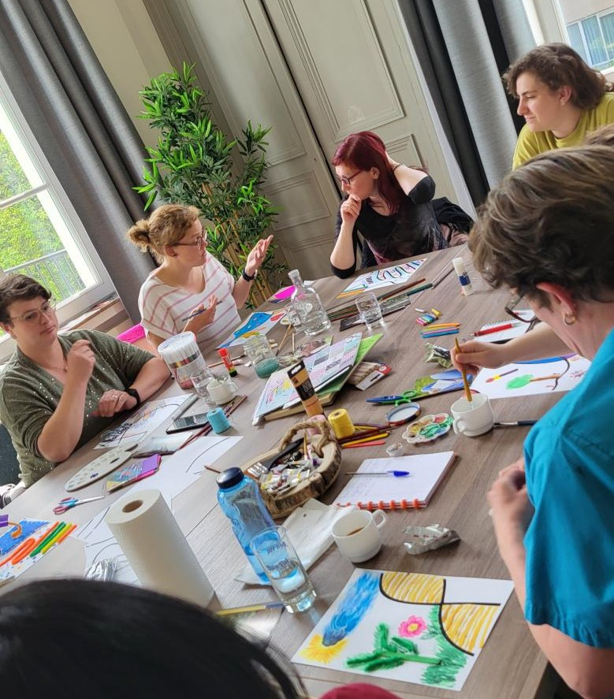
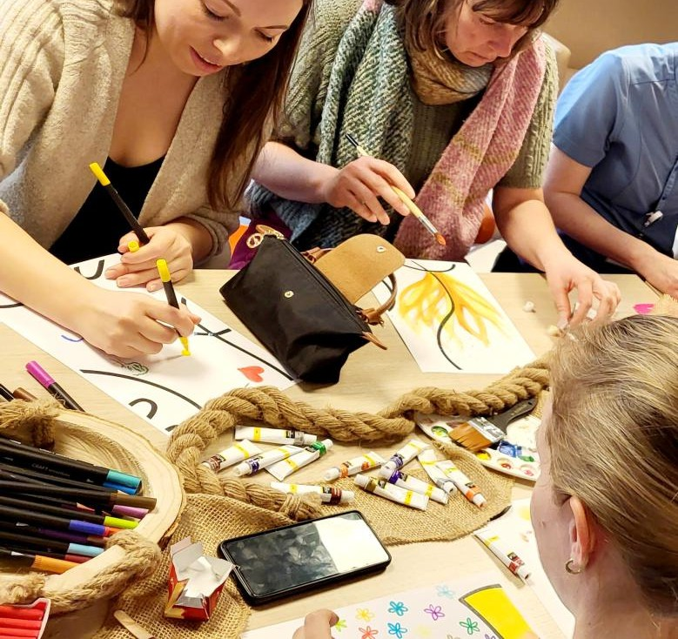
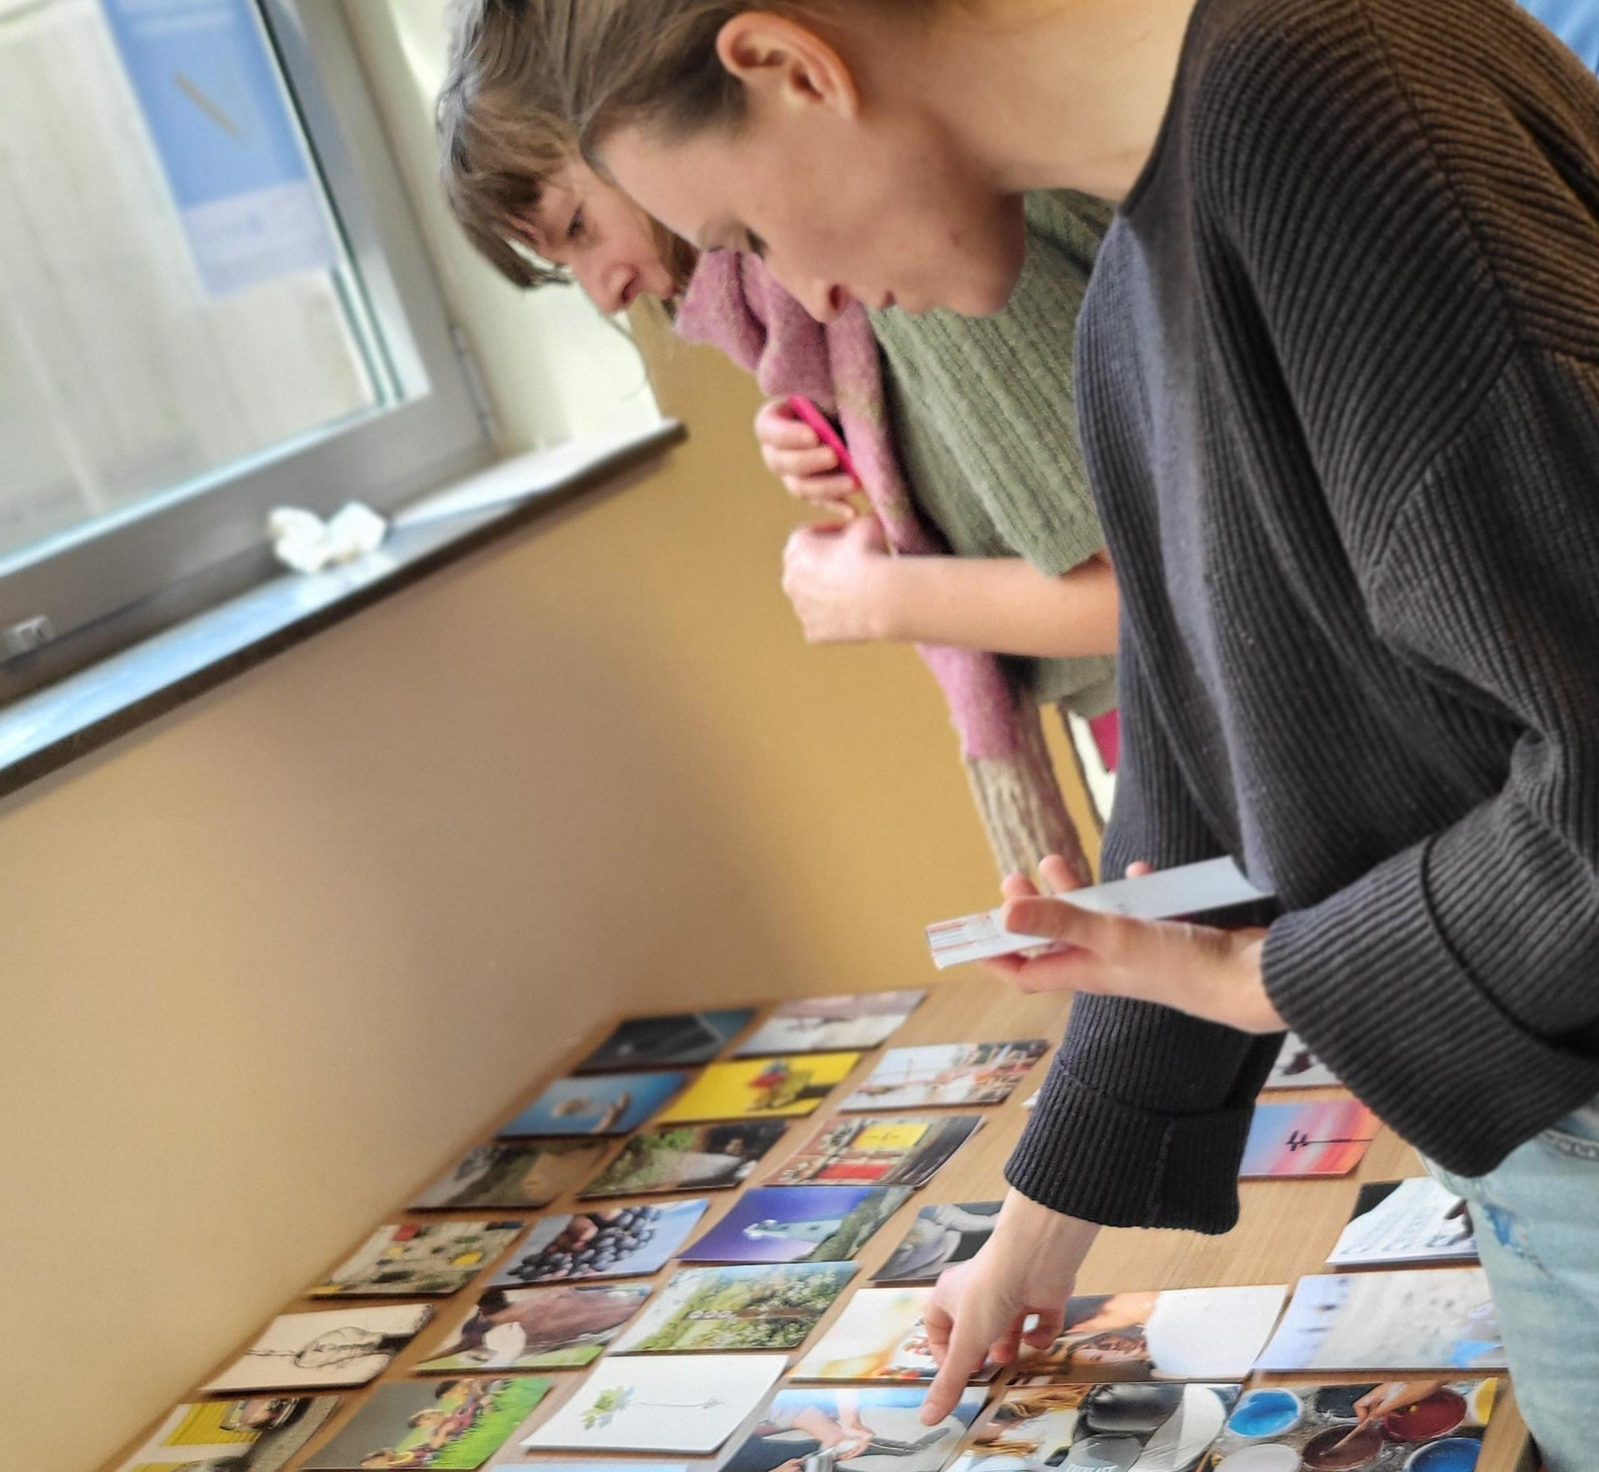
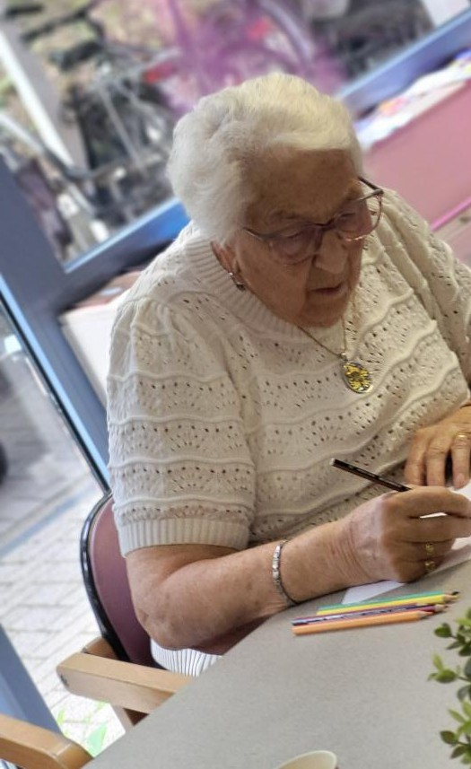
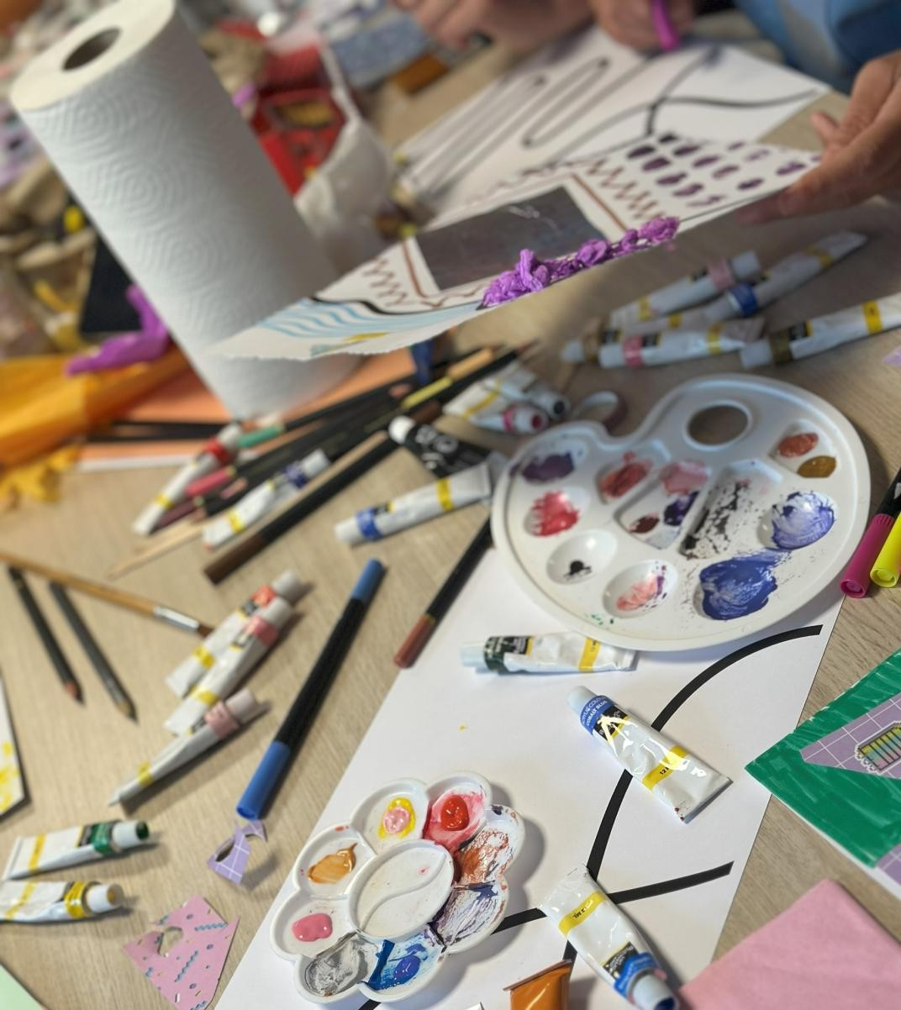
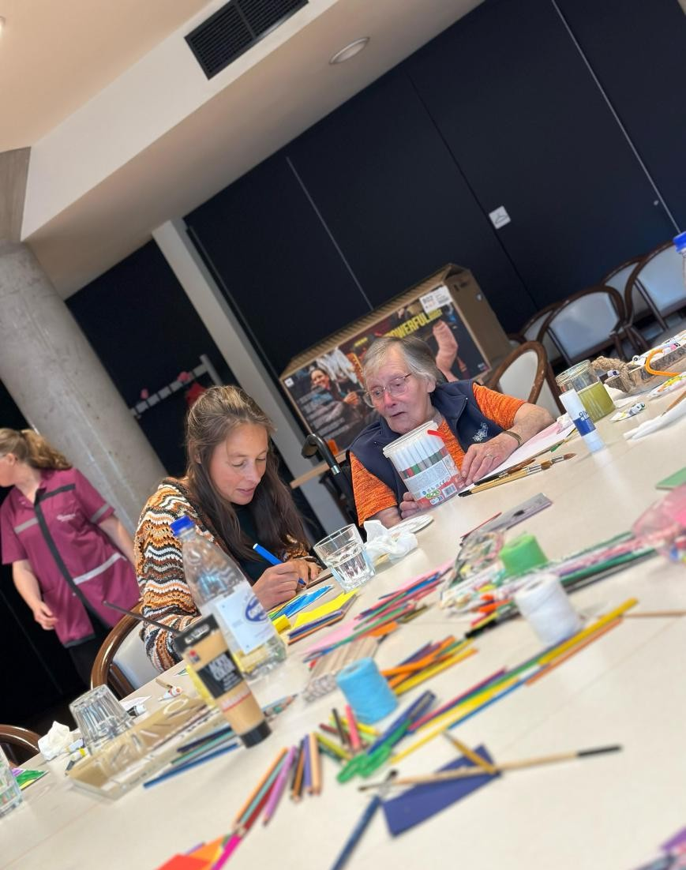


Slide 14
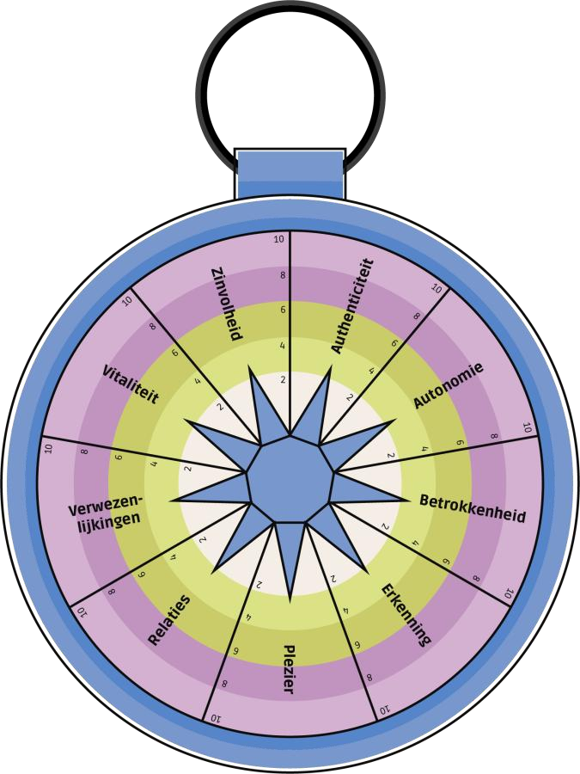
Kompas van werkgeluk
Affectief
Holistisch
Collectief
Authenticiteit
Autonomie
Betrokkenheid
Erkenning
Plezier
Relaties
Verwezenlijkingen
Vitaliteit
Zinvolheid
“Inzicht biedt uitzicht.”
- Onno Hamburger C Erwin Klappe

Slide 15
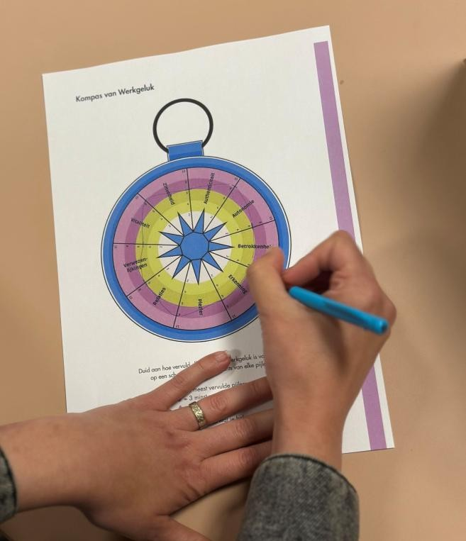
Hoe oriënteert jouw kompas?
Huidig kompas: duid aan hoe vervuld elke pijler is, op een schaal van 0 tot 10*. Verbind de punten.
Gewenst kompas: duid aan met ↑ en ↓ welke pijlers je anders vervuld wil zien.
Reflectievragen:
Liggen je scores in lijn met wat je belangrijk vindt?
Zie je verbanden?
Wat zou je graag anders zien? Wat zijn aandachtspunten?

Slide 16
Werkgeluk in cijfers
6,8/10 zorgmedewerkers - 7,5/10 directie
Geslaagd, maar niet glansrijk
Verschillen in ervaring van werkgeluk
“Cijfers alleen vertellen nooit het hele verhaal van werkgeluk.”
- Sarah Daniels en Laura De Blaere

Slide 17
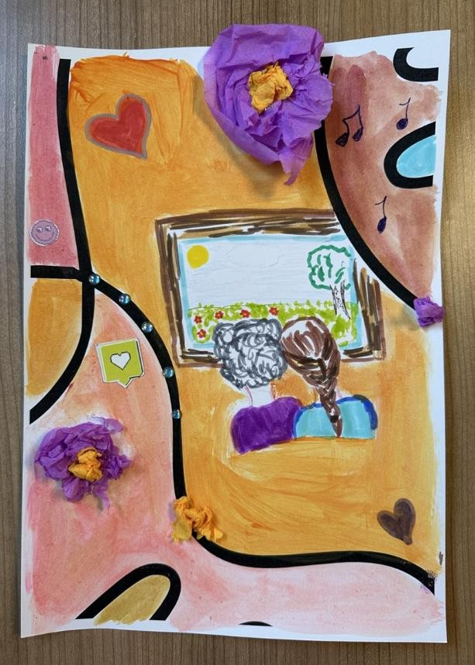
Werkgeluk in beeld(spraak)
“Soms is het moeilijk, maar als je dan eens terugkijkt, dan kan je soms echt wel zeggen: kijk hoe die hier binnenkwam, en wat een verandering. Dat zijn soms babystapjes, allemaal kleine succesjes, maar net die maken mij vreselijk gelukkig.” – Pijler ‘Verwezenlijkingen’
“Ik geef graag knuffels, ook aan bewoners. Even tegen hen aanleunen. Dat doet hen zoveel deugd. Samen met hen naar buiten kijken, genieten van
muziek en liefde geven. Dat vind ik heel belangrijk. Dat hoort bij het leven.” –
Pijlers ‘Betrokkenheid’ en ‘Plezier’
“Ik hecht veel belang aan zelfbeschikkingsrecht. Als een bewoner een pump en een sneaker wil aandoen, is dat misschien vanuit valpreventie niet ideaal, maar laat iemand die keuze maken. Als iemand één schoen en één kous wil dragen, wie ben ik dan om daar iets op te zeggen?” – Pijler ‘Autonomie’

Slide 18


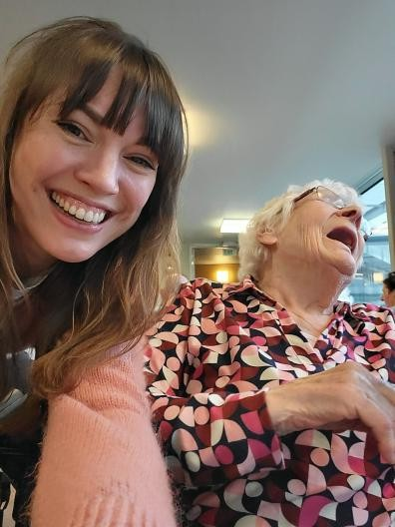
Relatie met bewoners
Als grootste bron van werkgeluk
‘Besmettelijk’ effect
‘Ingang’ vinden (afgestemde zorg) > tinkering
“Mangomomenten”
Een “zoete mangoloopbaan”
“De juiste sleutel vinden.”
- Lynn Berger

Slide 19
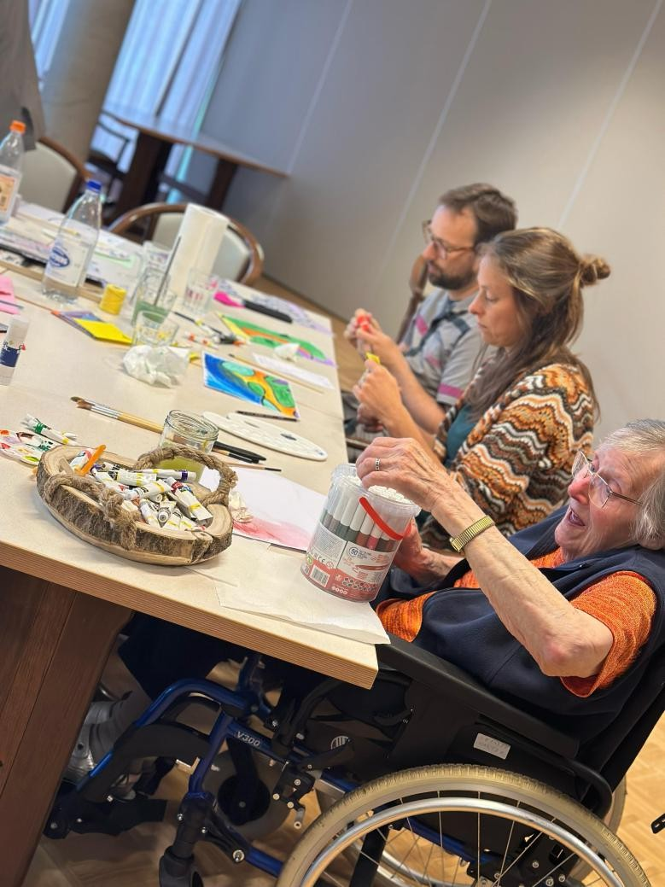
Relatie met bewoners
Bewoners houden een spiegel voor
Dementiezorg maakt zichtbaar wat écht telt: kleine dingen worden opnieuw zichtbaar
“Voor mij is geluk een stevig paar benen, om de bus te kunnen nemen wanneer je wil. Of in de natuur bezig zijn, met mijn handen en vingers in de grond. Dat kan ik nu niet meer, al kan ik wél nog tekenen en dat maakt me ook gelukkig.”

Slide 20

Conditiemodel van werkgeluk
Gebaseerd op het ‘Warme Scholen organisatiemodel’
Hoe kan participatief(/-ver) georganiseerd worden op vlak van:
  Visie en leiderschap
  Cultuur en mensen
  Structuur en systemen

Slide 21


Visie en leiderschap
Transformationeel leiderschap > faciliterend, warm en kwetsbaar leiderschap
  ‘mens zijn’
Leven en wonen eerst met ruimte om ‘mangomomenten’ te pakken
Taal is niet banaal

Slide 22
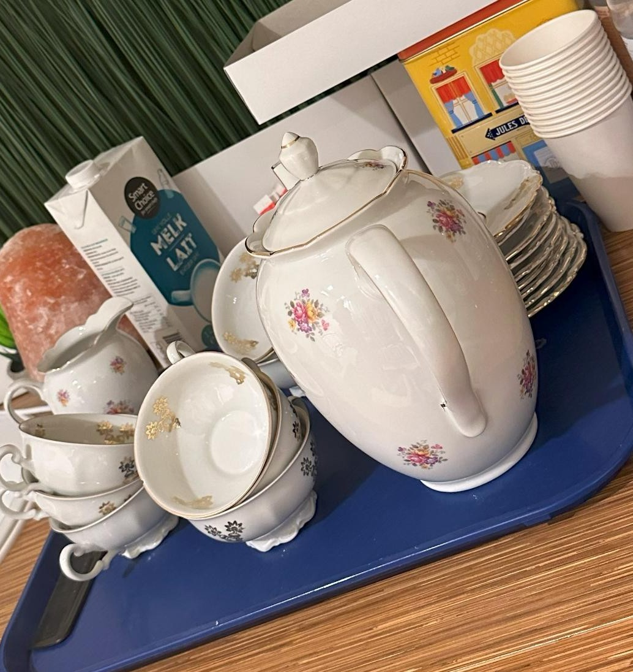
“In het begin voelden
medewerkers zich schuldig als
ze koffie aan het drinken waren
met een bewoner. Als ze me
zagen, zeiden ze vaak: ‘ik ga
direct terug aan het werk’, terwijl
dit ís werk, dit ís belangrijk.
Bewoners ‘zitten’ hier niet; ze wonen hier. Net zoals het
huishouden nooit klaar is, geldt
dat hier ook.”
– teamcoach dementiezorg

Slide 23
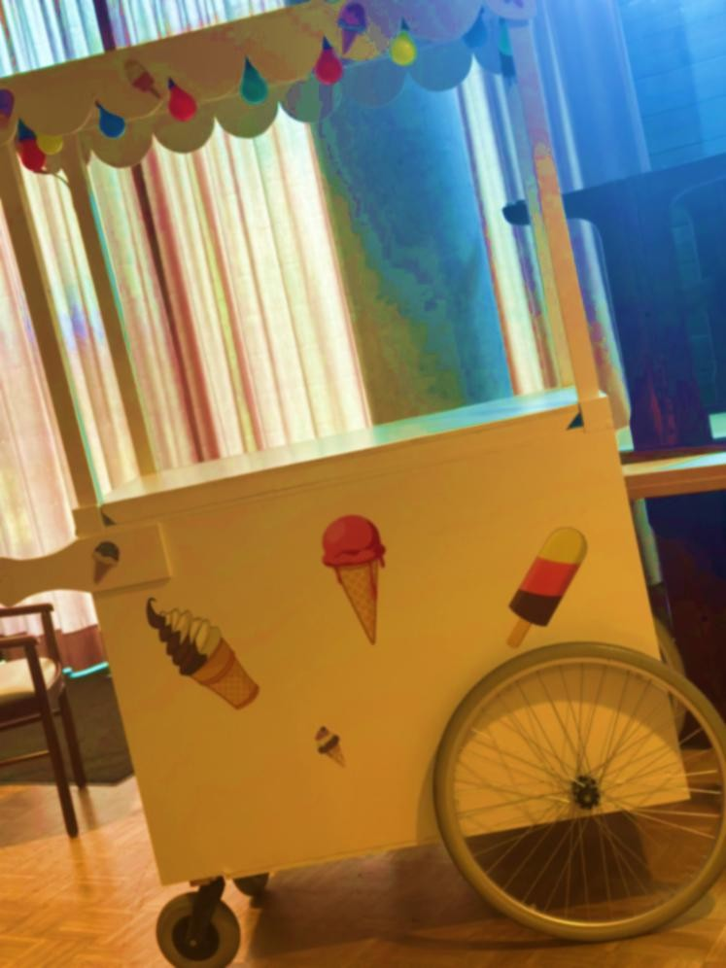
Cultuur en mensen
Iedereen draagt zorgt (‘samen zorgen dat’)
Paradox van kleinschalig wonen
  Eenzame en ‘stille’ vorm van zorg
Paradox van vrijwilligers
Paradox van familie

Slide 24
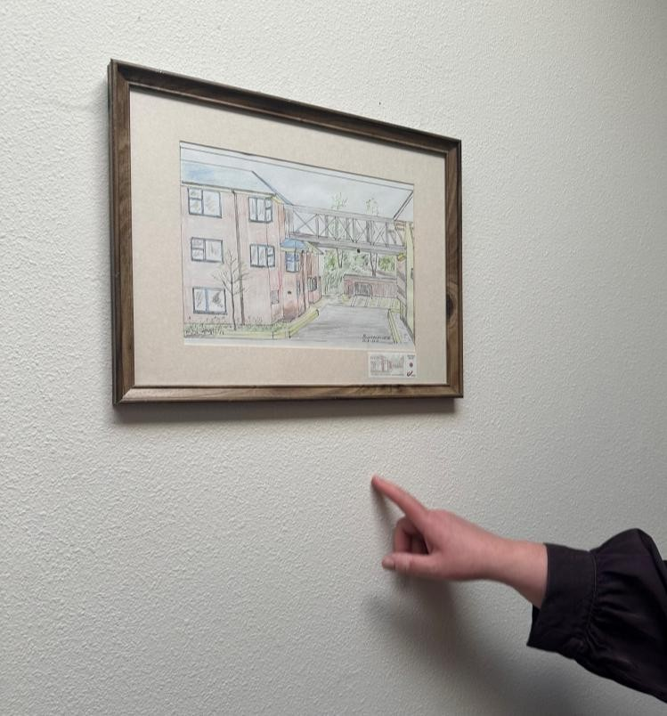
Structuren en systemen
Rol van zintuigelijke prikkels
Paradox van huiselijkheid vs veiligheid
Een kwestie van gewoon doen, zoeken, durven en proberen (~ tinkering)
Open huis
“Het doel is dat het gewone ook ‘gewoon’ kan blijven.”
- Jan Steyaert, Herlinde Dely en Jurn Verschraegen

Slide 25

“Vroeger stonden er hier 1-zitzetels. Maar in een huis staan toch ook niet allemaal 1-zits, toch? Daarom kochten we één grote stoffen zetel. Zo kunnen bewoners eens dichter bij elkaar zitten. Is de zetel vuil, dan kopen we toch gewoon een nieuwe?
Comfort, warmte en huiselijkheid gaan voor en dat is vaak een kwestie van gewoon doen, van zoeken, durven proberen en doen, ook durven vragen aan bewoners.”
– zorgmedewerker dementiezorg

Slide 26
Conclusie
Belangrijkste pijlers: relaties, authenticiteit en autonomie
  De vanzelfsprekendheid van zinvolheid
Een participatieve organisatie en werkgeluk versterken elkaar
Belang van een perceptie op ‘werk’ vanuit leiderschap en visie
Tinkering als inspiratiebron
Werkgeluk werkt aanstekelijk, beïnvloedt teams én bewoners

Slide 27
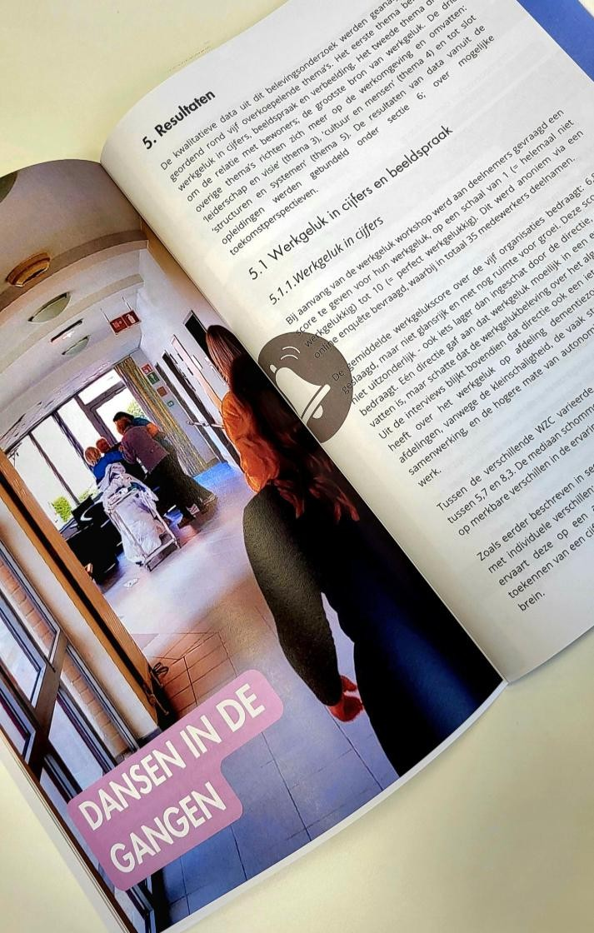
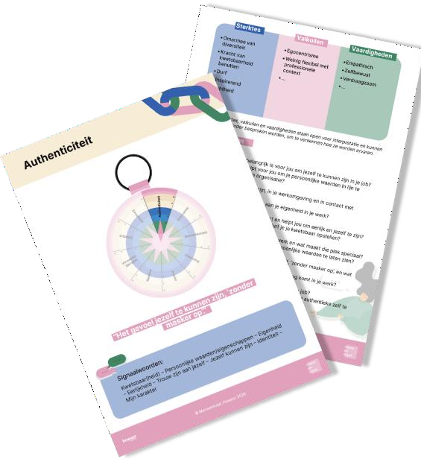
Kennisproducten
Rapport ‘Zorgen voor de Zorg’
Kompas van Werkgeluk
Beeldmanifest werkgeluk
Actiekaarten werkgeluk
Set gevoelsbeelden
mensenmaat.howest.be/zorgenvoordezorg

Slide 28

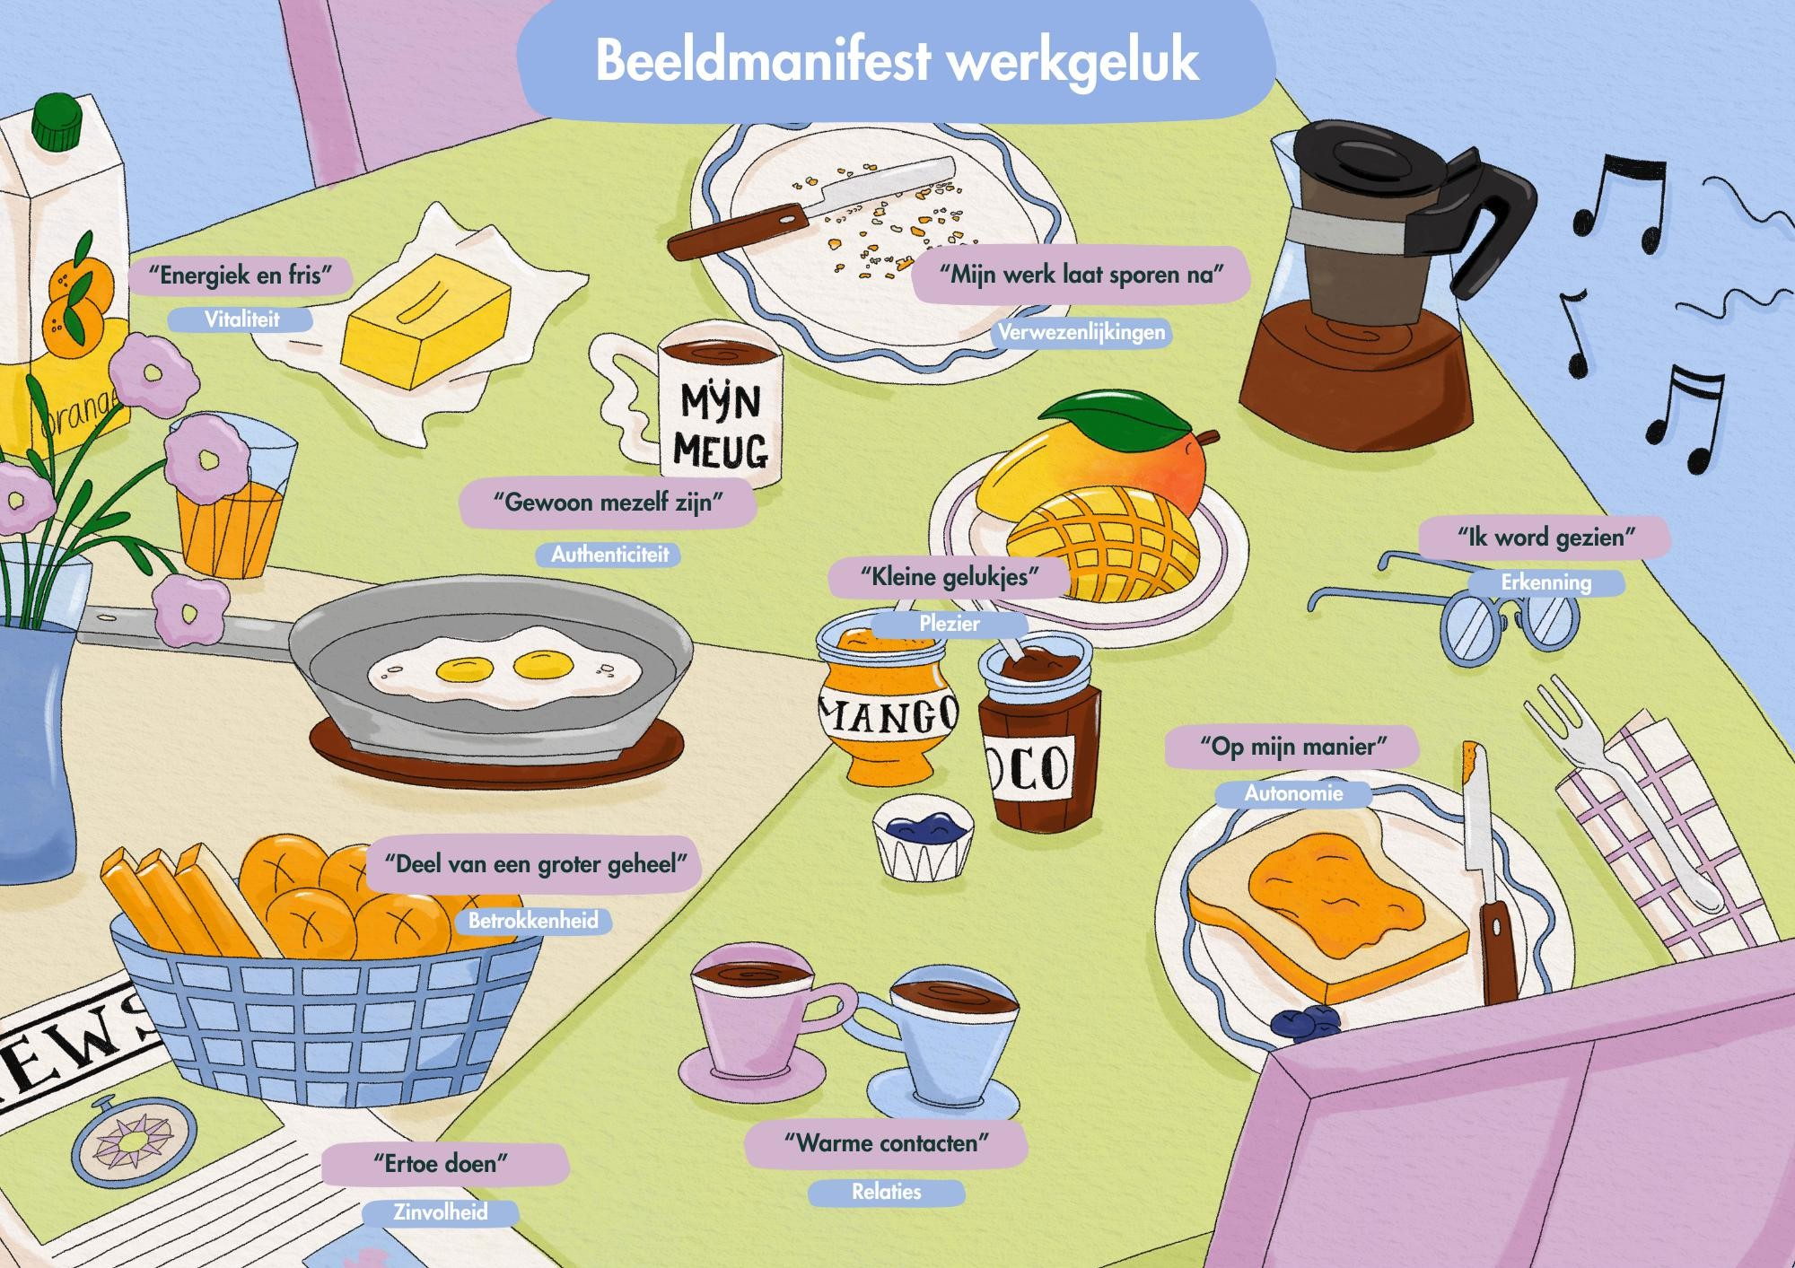

Slide 29
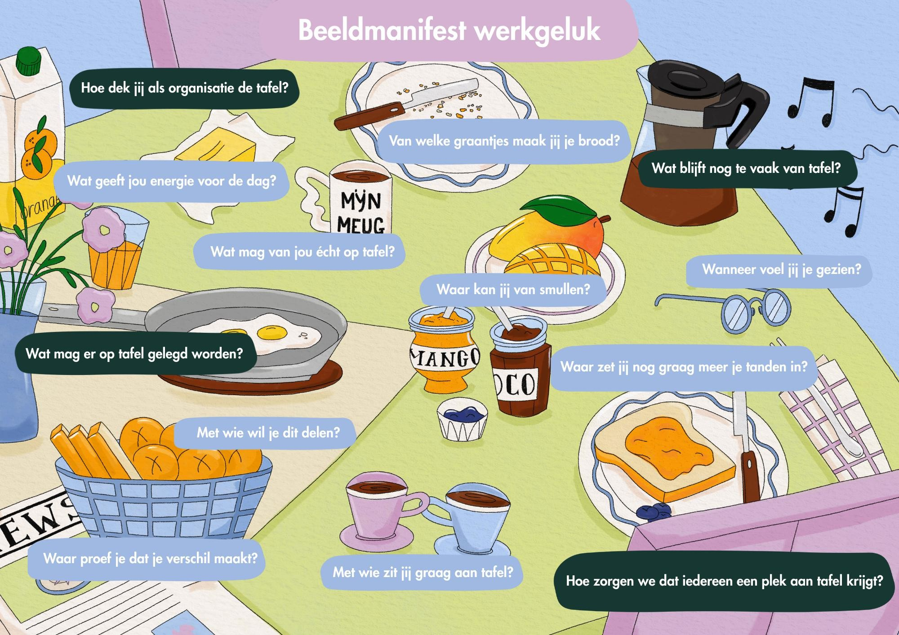

Slide 30
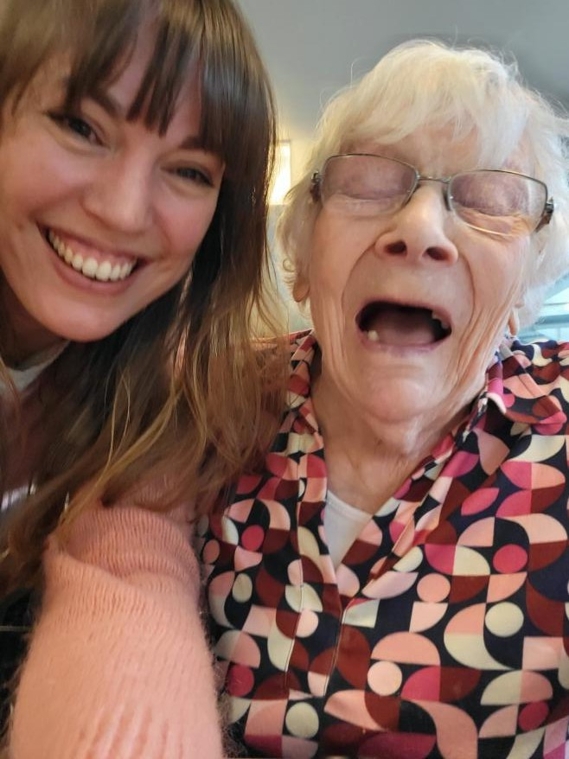
Met dank aan
Aan alle deelnemende WZC en hun directies
Bewoners, mantelzorgers en medewerkers
Collega’s en docenten ouderenzorg
Stichting Alzheimer Onderzoek
Laura.de.blaere@howest.be
Sarah.daniels@howest.be

Slide 31

Next steps…
Een (mogelijk) vervolgonderzoek in thuiszorg voor personen met dementie, met focus op werkbeleving
Ideaal van ageing in place
Zichtbaarheid geven aan thuiszorg, tools rond inzicht in eigen werkbeleving, werkgeluk en impact
“Je stapt hun leefwereld binnen, hoe vaker en langer je aanwezig bent, hoe meer je een vertrouwd gezicht wordt en je eigen gemoed een grote(re) impact heeft.” – Thuisverpleegkundige dementiezorg

